Slide 1
Reunión Virtual
Consultoría: “Sistematización del cumplimiento de los Objetivos de Desarrollo Sostenible 6 y 13 en la región de la cuenca Amazónica”
Ecuador
Octubre 2020

Slide 2
Agenda - Ecuador
Conformación equipo trabajo nacional
Información disponible ODS 6 y 13 (Org. NNUU)
Información disponible ODS 6 y 13 (Gob. Ecuador)
Requerimientos de información Región Amazónica

Slide 3
Agenda - Ecuador
Conformación equipo trabajo nacional
Información disponible ODS 6 y 13 (Org. NNUU)
Información disponible ODS 6 y 13 (Gob. Ecuador)
Requerimientos de información Región Amazónica

Slide 4
Nombramiento del punto focal Ecuador para la consultoría
Nº | Nombre y Apellido | Institución | Cargo | email
1 |  | Comisión Ecuatoriana Permanente de Cooperación amazónica

Slide 5
Identificación de puntos focales por eje temático e indicadores
Eje Temático | ODS | Ind | Nombre y Apellido | Cargo/Institución | email
Servicios de agua potable y saneamiento básico | 6.1 6.2 | 6.1.1 6.2.1 |  | Ministerio de Ambiente y Agua
Calidad y uso eficiente del recurso hídrico | 6.3 6.4 | 6.3.1 6.3.2 6.4.1 6.4.2 |  | Ministerio de Ambiente y Agua
Gestión Integral de Recursos Hídricos | 6.5 6.a 6.b | 6.5.1 6.5.2 |  | Ministerio de Ambiente y Agua
Ecosistemas relacionados con el agua | 6.6 | 6.6.1. |  | Ministerio de Ambiente y Agua
Cambio Climático y Reducción de Riegos de Desastres | 13.1 | 13.1.1 13.1.2 13.1.3 |  | Ministerio de Ambiente y Agua
Cambio Climático, Estrategias, Planes Nacionales y Financiamiento Internacional | 13.2 13.3 13.a 13.b | 13.2.1 13.2.2 13.3.1 13.a.1 13.b.1 |  | Ministerio de Ambiente y Agua

Slide 6
Cronograma de trabajo- Ecuador
Nro | Información | Responsable | Plazo máximo
1 | Recolección y envío información referida a los indicadores ODS 6 y 13 – Serie histórica 2015-2019 | PFC, PFIs | 02/11/2020
2 | Recolección de información estadística demográfica y ambiental vinculada a ODS 6 y 13 – Serie histórica 2015-2019 | PFC, PFIs | 02/11/2020
3 | Envío último reporte oficial de avances ODS 6 y 13 | PFC PFIs | 06/11/2020
4 | Envío breve listado de documentos e instrumentos de política pública referidos a GIRH (Planes Nacionales de Desarrollo, Planes sectoriales, programas, etc) | PFC PFIs | Reunión PM
5 | Envío breve listado de documentos e instrumentos de política pública referidos a CC (NDC, Planes nacionales de adaptación, planes sectoriales, programas, etc) | PFC PFIs | Reunión PM
6 | Envío listado de autoridades y especialistas sectorial que pueden ser consultados para recabar información | PFC PFIs | Reunión PM
PFC punto focal para consultoría; PFIs puntos focales para cada indicador/según ejes temáticos

Slide 7
Instituciones nacionales gubernamentales responsables ODS 6
No. | No. | INDICADOR GLOBAL | Institución responsable | Tipo Fuente de información
6.1. | 6.1.1. | Proporción de la población que utiliza servicios de suministro de agua potable gestionados sin riesgos | Instituto Nacional de Estadística y Censos | Encuesta
6.2. | 6.2.1. | Proporción de la población que utiliza: a) servicios de saneamiento gestionados sin riesgos y b) instalaciones para el lavado de manos con agua y jabón | Instituto Nacional de Estadística y Censos | Encuesta
6.3. | 6.3.1. | Proporción de los flujos de aguas residuales domésticas e industriales tratados de manera adecuada
6.3. | 6.3.2. | Proporción de masas de agua de buena calidad | Secretaría Nacional del Agua | Registros Administrativos
6.4. | 6.4.1. | Cambio en el uso eficiente de los recursos hídricos con el paso del tiempo | Secretaría Nacional del Agua | Registros Administrativos
6.4. | 6.4.2. | Nivel de estrés hídrico: extracción de agua dulce en proporción a los recursos de agua dulce disponibles | Secretaría Nacional del Agua | Registros Administrativos
6.5. | 6.5.1. | Grado de gestión integrada de los recursos hídricos | Secretaría Nacional del Agua
6.5. | 6.5.2. | Proporción de la superficie de cuencas transfronterizas sujetas a arreglos operacionales para la cooperación en materia de aguas | Secretaría Nacional del Agua
6.5. | 6.6.1. | Cambio en la extensión de los ecosistemas relacionados con el agua con el paso del tiempo
6.a. | 6.a.1. | Volumen de la asistencia oficial para el desarrollo destinada al agua y el saneamiento que forma parte de un plan de gastos coordinados por el gobierno | Ministerio de Relaciones Exteriores y Movilidad Humana | Registros Administrativos
6.b. | 6.b.1. | Proporción de dependencias administrativas locales que han establecido políticas y procedimientos operacionales para la participación de las comunidades locales en la gestión del agua y el saneamiento

Slide 8
Instituciones nacionales gubernamentales responsables ODS 13
No. | No. | INDICADOR GLOBAL | Institución responsable | Tipo Fuente de información
13.1. | 13.1.2. | Número de países que adoptan y aplican estrategias nacionales de reducción del riesgo de desastres en consonancia con el Marco de Sendái para la Reducción del Riesgo de Desastres 2015‑2030 | Secretaría Nacional de Gestión de Riesgos | Registros Administrativos
13.1. | 13.1.1. | Número de personas muertas, desaparecidas y afectadas directamente atribuido a desastres por cada 100.000 personas | Secretaría Nacional de Gestión de Riesgos | Registros Administrativos
13.2. | 13.2.1 | Número de países con contribuciones determinadas a nivel nacional, estrategias a largo plazo y planes y estrategias nacionales de adaptación y estrategias indicadas en comunicaciones sobre la adaptación y comunicaciones nacionales | Ministerio del Ambiente | Registros Administrativos
 | 13.2.2 | Emisiones totales de gases de efecto invernadero por año
13.3. | 13.3.1. | Grado en que i) la educación para la ciudadanía mundial y ii) la educación para el desarrollo sostenible se incorporan en a) las políticas nacionales de educación, b) los planes de estudio, c) la formación del profesorado y d) la evaluación de los estudiantes
13.3. | 13.3.2.
13.a. | 13.a.1. | Cantidades proporcionadas y movilizadas en dólares de los Estados Unidos al año en relación con el objetivo actual mantenido de movilización colectiva de 100.000 millones de dólares de aquí a 2025
13.b. | 13.b.1. | Número de países menos adelantados y pequeños Estados insulares en desarrollo con contribuciones determinadas a nivel nacional, estrategias a largo plazo y planes, estrategias nacionales de adaptación y estrategias indicadas en comunicaciones sobre la adaptación y comunicaciones nacionales

Slide 9
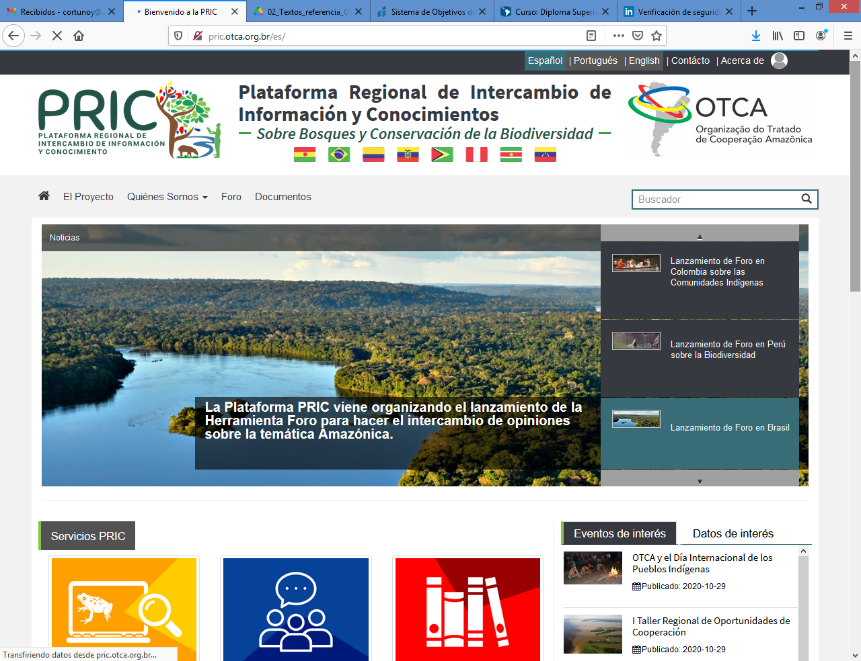
Plataforma de trabajo – Consultoría ODS

Slide 10
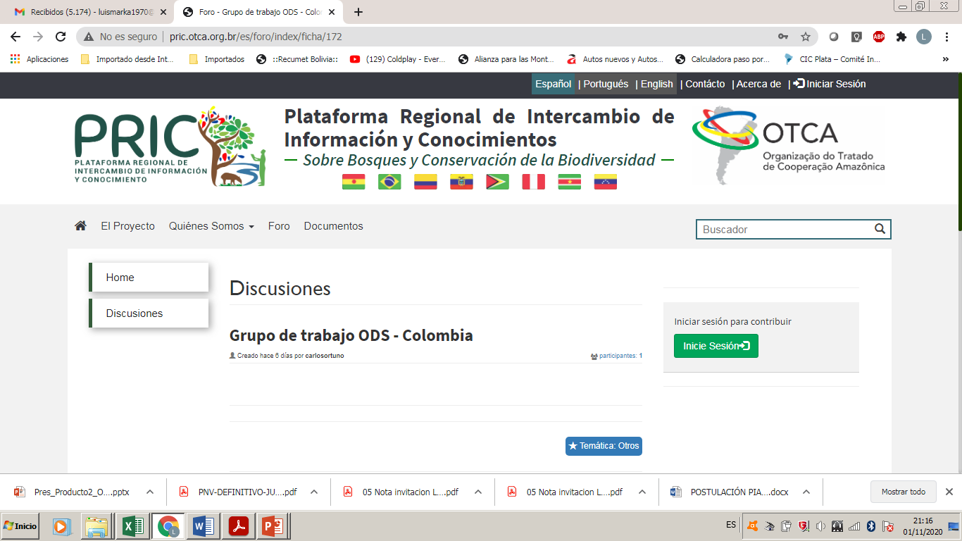
Plataforma de trabajo – Consultoría ODS

Slide 11
Agenda - Ecuador
Conformación equipo trabajo nacional
Información disponible ODS 6 y 13 (Org. NNUU)
Información disponible ODS 6 y 13 (Gob. Ecuador)
Requerimientos de información Región Amazónica

Slide 12
Disponibilidad de Datos en Organismos Custodio ODS 6 (Ecuador)
INDICADORES | 2015 | 2016 | 2017 | 2018 | 2019
6.1.1 Proporción de la población que utiliza servicios de suministro de agua potable gestionados sin riesgos
6.2.1 Proporción de la población que utiliza: a) servicios de saneamiento gestionados sin riesgos y b) instalaciones para el lavado de manos con agua y jabón
6.3.1 Proporción de los flujos de aguas residuales domésticas e industriales tratados de manera adecuada
6.3.2 Proporción de masas de agua de buena calidad
6.4.1 Cambio en el uso eficiente de los recursos hídricos con el paso del tiempo
6.4.2 Nivel de estrés hídrico: extracción de agua dulce en proporción a los recursos de agua dulce disponibles
6.5.1 Grado de gestión integrada de los recursos hídricos
6.5.2 Proporción de la superficie de cuencas transfronterizas sujetas a arreglos operacionales para la cooperación en materia de aguas
6.6.1 Cambio en la extensión de los ecosistemas relacionados con el agua con el paso del tiempo
6.a.1 Volumen de la asistencia oficial para el desarrollo destinada al agua y el saneamiento que forma parte de un plan de gastos coordinados por el gobierno
6.b.1 Proporción de dependencias administrativas locales que han establecido políticas y procedimientos operacionales para la participación de las comunidades locales en la gestión del agua y el saneamiento
11/12
11/16
24/24
4/16
2/7
11/21
Fuente: United Nations Statistics Division (UNSD)
Fuente: UN Water

Slide 13
Disponibilidad de Datos en Organismos Custodio ODS 13 (Ecuador)
INDICADORES | 2015 | 2016 | 2017 | 2018 | 2019
13.1.1 Número de personas muertas, desaparecidas y afectadas directamente atribuido a desastres por cada 100.000 personas
13.1.2 Número de países que adoptan y aplican estrategias nacionales de reducción del riesgo de desastres en consonancia con el Marco de Sendái para la Reducción del Riesgo de Desastres 2015‑2030
13.1.3 Proporción de gobiernos locales que adoptan y aplican estrategias locales de reducción del riesgo de desastres en consonancia con las estrategias nacionales de reducción del riesgo de desastres
13.2.1 Número de países con contribuciones determinadas a nivel nacional, estrategias a largo plazo y planes y estrategias nacionales de adaptación y estrategias indicadas en comunicaciones sobre la adaptación y comunicaciones nacionales
13.2.2 Emisiones totales de gases de efecto invernadero por año
13.3.1 Grado en que i) la educación para la ciudadanía mundial y ii) la educación para el desarrollo sostenible se incorporan en a) las políticas nacionales de educación, b) los planes de estudio, c) la formación del profesorado y d) la evaluación de los estudiantes
13.a.1 Cantidades proporcionadas y movilizadas en dólares de los Estados Unidos al año en relación con el objetivo actual mantenido de movilización colectiva de 100.000 millones de dólares de aquí a 2025
13.b.1 Número de países menos adelantados y pequeños Estados insulares en desarrollo con contribuciones determinadas a nivel nacional, estrategias a largo plazo y planes, estrategias nacionales de adaptación y estrategias indicadas en comunicaciones sobre la adaptación y comunicaciones nacionales
9/10
9/10

Slide 14
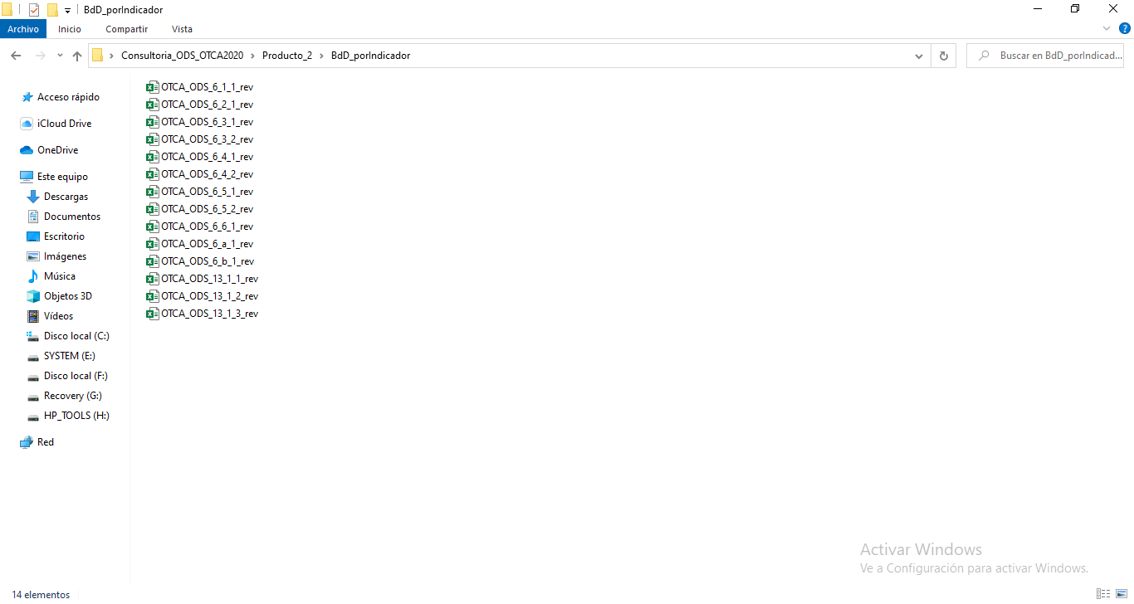


Bases de datos de trabajo
según Indicadores

Slide 15
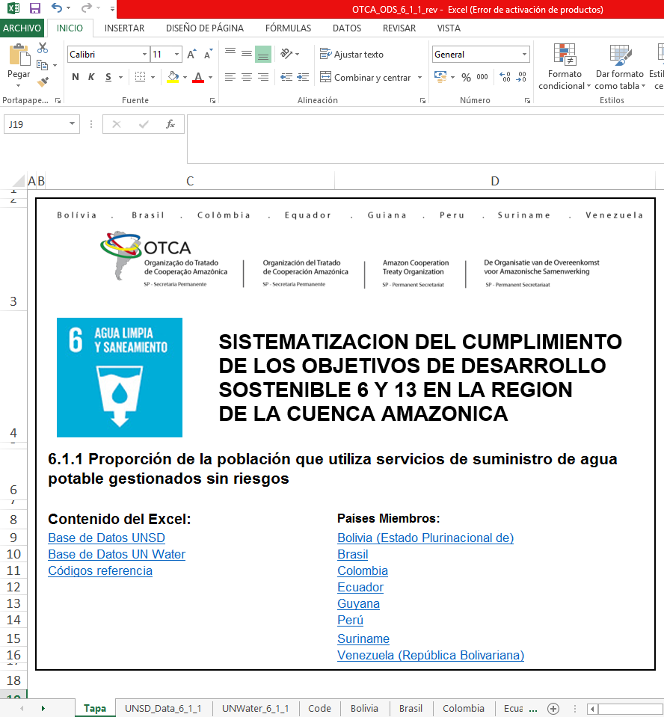

Slide 16
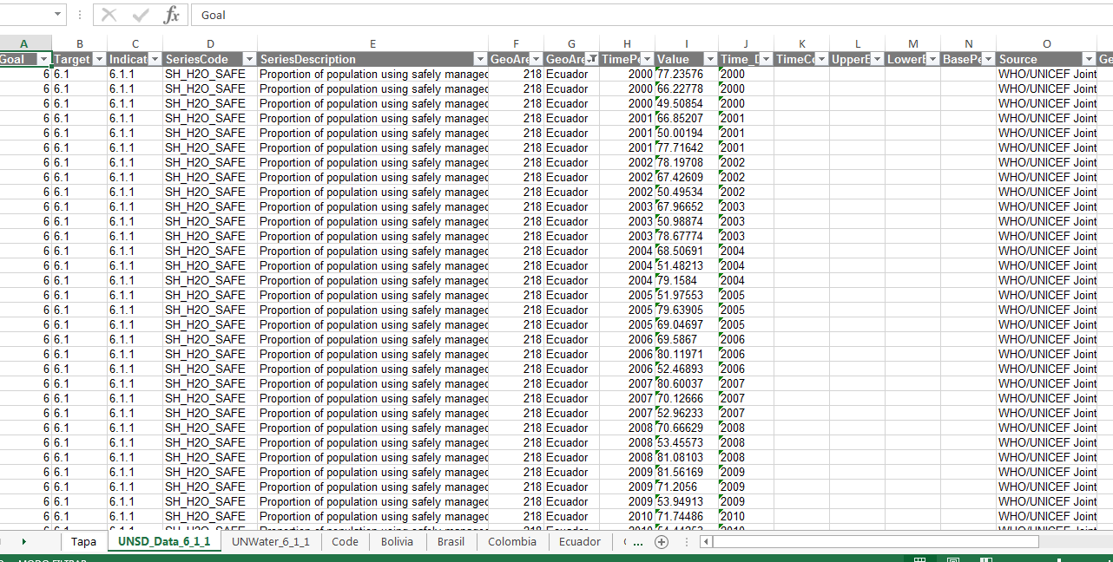

Slide 17
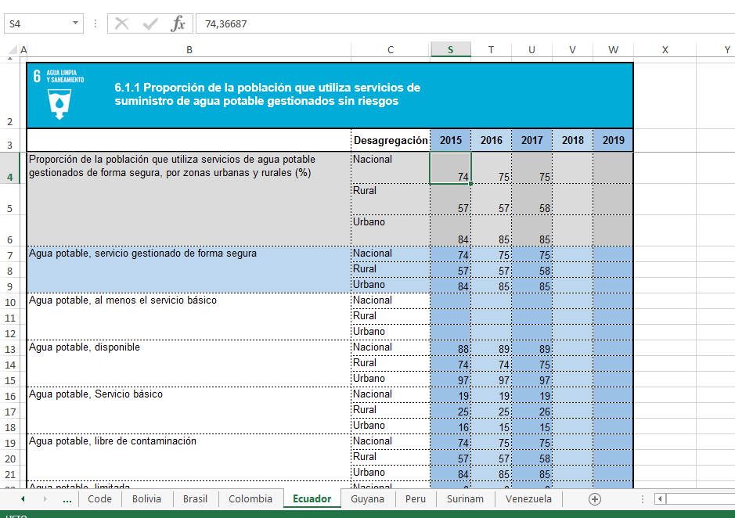

Slide 18
Agenda - Ecuador
Procesamiento de información pública disponible
Información disponible ODS 6 y 13 (Org. NNUU)
Información disponible ODS 6 y 13 (Gob. Ecuador)
Requerimientos de información Región Amazónica

Slide 19
Indicadores Nacionales ODS 6 - Ecuador
No. | No. | INDICADOR GLOBAL | INDICADOR PAIS | Estado actual
6.1. | 6.1.1. | Proporción de la población que utiliza servicios de suministro de agua potable gestionados sin riesgos | Proporción de la población que dispone de servicios de suministro de agua potable gestionados de manera segura | Homologado
6.2. | 6.2.1. | Proporción de la población que utiliza: a) servicios de saneamiento gestionados sin riesgos y b) instalaciones para el lavado de manos con agua y jabón | Proporción de la población que utiliza servicios de saneamiento gestionados de manera segura, incluida una instalación para lavarse las manos con agua y jabón | Homologado
6.3. | 6.3.1. | Proporción de los flujos de aguas residuales domésticas e industriales tratados de manera adecuada | Proporción de aguas residuales tratadas de manera segura
6.3. | 6.3.2. | Proporción de masas de agua de buena calidad | Proporción de masas de agua de buena calidad
6.4. | 6.4.1. | Cambio en el uso eficiente de los recursos hídricos con el paso del tiempo | Cambio en la eficiencia del uso del agua con el tiempo
6.4. | 6.4.2. | Nivel de estrés hídrico: extracción de agua dulce en proporción a los recursos de agua dulce disponibles | Nivel de estrés por escasez de agua: extracción de agua dulce como proporción de los recursos de agua dulce disponibles
6.5. | 6.5.1. | Grado de gestión integrada de los recursos hídricos | Grado de aplicación de la ordenación integrada de los recursos hídricos (0-100)
6.5. | 6.5.2. | Proporción de la superficie de cuencas transfronterizas sujetas a arreglos operacionales para la cooperación en materia de aguas | Proporción de la superficie de cuencas transfronterizas con un arreglo operacional para la cooperación en la esfera del agua
6.5. | 6.6.1. | Cambio en la extensión de los ecosistemas relacionados con el agua con el paso del tiempo | Cambio en la extensión de los ecosistemas relacionados con el agua a lo largo del tiempo
6.a. | 6.a.1. | Volumen de la asistencia oficial para el desarrollo destinada al agua y el saneamiento que forma parte de un plan de gastos coordinados por el gobierno | Volumen de la asistencia oficial para el desarrollo destinada al agua y el saneamiento que forma parte de un plan de gastos coordinados del gobierno | Homologado
6.b. | 6.b.1. | Proporción de dependencias administrativas locales que han establecido políticas y procedimientos operacionales para la participación de las comunidades locales en la gestión del agua y el saneamiento | Proporción de dependencias administrativas locales con políticas y procedimientos operacionales establecidos para la participación de las comunidades locales en la ordenación del agua y el saneamiento
https://www.ecuadorencifras.gob.ec/objetivos-de-desarrollo-sostenible/

Slide 20
Indicadores Nacionales ODS 13 - Ecuador
No. | No. | INDICADOR GLOBAL | INDICADOR PAIS | Estado actual
13.1. | 13.1.2. | Número de países que adoptan y aplican estrategias nacionales de reducción del riesgo de desastres en consonancia con el Marco de Sendái para la Reducción del Riesgo de Desastres 2015‑2030 | Número de países que cuentan con estrategias de reducción del riesgo de desastres a nivel nacional y local | Homologado
13.1. | 13.1.1. | Número de personas muertas, desaparecidas y afectadas directamente atribuido a desastres por cada 100.000 personas | Número de muertes, personas desaparecidas y afectados por desastres por cada 100.000 personas | Homologado
13.2. | 13.2.1 | Número de países con contribuciones determinadas a nivel nacional, estrategias a largo plazo y planes y estrategias nacionales de adaptación y estrategias indicadas en comunicaciones sobre la adaptación y comunicaciones nacionales | Número de países que han comunicado el establecimiento o la puesta en marcha de una política, estrategia o plan integrados que aumenta su capacidad para adaptarse a los efectos adversos del cambio climático, y promueven la resiliencia al clima y un desarrollo con bajas emisiones de gases de efecto invernadero, de un modo que no comprometa la producción de alimentos (como un plan nacional de adaptación, una contribución determinada a nivel nacional, una comunicación nacional, un informe bienal de actualización o similar) | Homologado
 | 13.2.2 | Emisiones totales de gases de efecto invernadero por año
13.3. | 13.3.1. | Grado en que i) la educación para la ciudadanía mundial y ii) la educación para el desarrollo sostenible se incorporan en a) las políticas nacionales de educación, b) los planes de estudio, c) la formación del profesorado y d) la evaluación de los estudiantes | Número de países que han incorporado la mitigación, la adaptación, la reducción del impacto y la alerta temprana en los planes de estudios de la enseñanza primaria, secundaria y terciaria
13.3. | 13.3.2. |  | Número de países que han comunicado una mayor creación de capacidad institucional, sistémica e individual para aplicar la adaptación, la mitigación y la transferencia de Ciencia/tecnología, y las medidas de desarrollo}
13.a. | 13.a.1. | Cantidades proporcionadas y movilizadas en dólares de los Estados Unidos al año en relación con el objetivo actual mantenido de movilización colectiva de 100.000 millones de dólares de aquí a 2025 | Suma en dólares de los Estados Unidos movilizada por año a partir de 2020 como parte del compromiso de los 100.000 millones de dólares
13.b. | 13.b.1. | Número de países menos adelantados y pequeños Estados insulares en desarrollo con contribuciones determinadas a nivel nacional, estrategias a largo plazo y planes, estrategias nacionales de adaptación y estrategias indicadas en comunicaciones sobre la adaptación y comunicaciones nacionales | Número de países menos adelantados y pequeños Estados insulares en desarrollo que están recibiendo apoyo especializado, y cantidad de apoyo, en particular financiero, tecnológico y de creación de capacidad, para los mecanismos encaminados a aumentar la capacidad de planificación y gestión eficaces en relación con el cambio climático, incluidos los centrados en las mujeres, los jóvenes y las comunidades locales y marginadas
https://www.ecuadorencifras.gob.ec/objetivos-de-desarrollo-sostenible/

Slide 21
Indicadores Nacionales Identificados ODS 6 - Ecuador
 |  | Indicador | Desagregación | 2015 | 2016 | 2017 | 2018 | 2019
6.1.1 | Proporción de la población que utiliza servicios de suministro de agua potable gestionados sin riesgos | Proporción de la población que utiliza servicios de agua potable gestionados de forma segura, por zonas urbanas y rurales (%) | Nacional | 74 | 75 | 75
 |  |  | Rural | 57 | 57 | 58
 |  |  | Urbano | 84 | 85 | 85
 |  | Agua potable, servicio gestionado de forma segura | Nacional | 74 | 75 | 75
 |  |  | Rural | 57 | 57 | 58
 |  |  | Urbano | 84 | 85 | 85
 |  | Proporción de la población que dispone de servicios de suministro de agua potable gestionados de manera segura | Nacional |  |  |  |  | 68
 |  |  | Rural |  |  |  |  | 49
 |  |  | Urbano |  |  |  |  | 77
6.2.1 | Proporción de la población que utiliza servicios de saneamiento gestionados sin riesgos | Servicios de saneamiento gestionados sin riesgos | Nacional | 42 | 42 | 42
 |  |  | Urbano | 56 | 56 | 57
 |  |  | Rural | 34 | 34 | 33
 |  | Servicio básico de saneamiento | Nacional | 70 | 70 | 70
 |  |  | Rural
 |  |  | Urbano
 |  | Proporción de la población que utiliza servicios de saneamiento gestionados de manera segura, incluida una instalación para lavarse las manos con agua y jabón | Nacional |  | 86 |  |  | 91
 |  |  | Rural |  | 80 |  |  | 86
 |  |  | Urbano |  | 89 |  |  | 93
 | Proporción de la población que utiliza instalaciones para el lavado de manos con agua y jabón | Instalaciones para el lavado de manos con agua y jabon | Nacional | 81 | 81 | 81
 |  |  | Urbano | 75 | 75 | 75
 |  |  | Rural | 84 | 84 | 84
 |  |  | Nacional
 |  |  | Rural
 |  |  | Urbano
6.a.1 | Volumen de la asistencia oficial para el desarrollo destinada al agua y el saneamiento que forma parte de un plan de gastos coordinados por el gobierno | Asistencia oficial para el desarrollo total (desembolso bruto) para suministro de agua y saneamiento, por países receptores (millones de dólares estadounidenses constantes de 2018) | Nacional | 12 | 33 | 50 | 58
 |  | Asistencia oficial para el desarrollo total (desembolso bruto) para suministro de agua y saneamiento, por países receptores (millones de dólares estadounidenses constantes de 2017) |  | 12 | 33 | 50 | 58
 |  | Volumen de la asistencia oficial para el desarrollo destinada al agua y el saneamiento que forma parte de un plan de gastos coordinados del gobierno
https://www.ecuadorencifras.gob.ec/objetivos-de-desarrollo-sostenible/

Slide 22
Indicadores Nacionales Identificados ODS 13 - Ecuador
No | Indicador | Desagregacion | 2015 | 2016 | 2017 | 2018 | 2019
13.1.1 | Número de personas muertas, desaparecidas y afectadas directamente atribuido a desastres por cada 100,000 personas | Número de muertes y personas desaparecidas atribuidas a desastres (número) |  | 661 | 2
 |  | Número de muertes y personas desaparecidas atribuidas a desastres por 100,000 habitantes (número) |  | 4 | 0
 |  | Número de muertes por desastres (número) |  | 660 | 2
 |  | Número de personas directamente afectadas atribuidas a desastres por 100,000 habitantes (número) | 137 | 0 | 0
 |  | Número de heridos o enfermos atribuidos a desastres (número) |  | 7935
 |  | Número de personas desaparecidas por desastre (número) |  | 1
 |  | Número de personas afectadas por desastres (número) |  | 23031 | 3 | 45
 |  | Número de personas cuyas viviendas dañadas se atribuyeron a desastres (número) |  | 61674 | 23028 |  | 45
 |  | Número de personas cuyas viviendas destruidas se atribuyeron a desastres (número) |  | 26403 | 3 | 3
 |  | Número de personas cuyos medios de subsistencia se vieron afectados o destruidos, atribuidos a desastres (número)
13.1.1 | Número de muertes, personas desaparecidas y afectados por desastres por cada 100.000 personas |  | 0 | 60 | 155 | 117 | 0
13.1.3 | Proporción de gobiernos locales que adoptan y aplican estrategias locales de reducción del riesgo de desastres en consonancia con las estrategias nacionales de reducción del riesgo de desastres | Número de gobiernos locales (número)
 |  | Número de gobiernos locales que adoptan e implementan estrategias locales de RRD de acuerdo con las estrategias nacionales (número)
 |  | Proporción de gobiernos locales que adoptan e implementan estrategias locales de reducción del riesgo de desastres en línea con las estrategias nacionales de reducción del riesgo de desastres (%)
13.1.3 | Número de gobiernos autónomos descentralizados que cuentan con sistema de gestión de riesgos. | Número de gobiernos autónomos descentralizados que cuentan con sistema de gestión de riesgos. | 169 | 182 | 199 | 199 | 198
13.2.1 | Número de países con contribuciones determinadas a nivel nacional, estrategias a largo plazo y planes y estrategias nacionales de adaptación y estrategias indicadas en comunicaciones sobre la adaptación y comunicaciones nacionales
 | Número de instrumentos de políticas, estrategias, planes, proyectos y documentos integrados que ha puesto en marcha el Ecuador para aumentar su capacidad de adaptación al cambio climático, promover la resiliencia al clima y mitigar el cambio climático sin comprometer la producción de alimentos. | Número de instrumentos de políticas, estrategias, planes, proyectos y documentos integrados que ha puesto en marcha el Ecuador para aumentar su capacidad de adaptación al cambio climático, promover la resiliencia al clima y mitigar el cambio climático sin comprometer la producción de alimentos. | 22 | 28 | 37 | 40 | 37
https://www.ecuadorencifras.gob.ec/objetivos-de-desarrollo-sostenible/

Slide 23
Agenda - Ecuador
Procesamiento de información pública disponible
Información disponible ODS 6 y 13 (Org. NNUU)
Información disponible ODS 6 y 13 (Gob. Ecuador)
Requerimientos de información Región Amazónica

Slide 24
Disponibilidad de Indicadores ODS 6 - Ecuador
Indicadores | Desagregación desde nivel superior a inferior | Disponibilidad
6.1.1 Proporción de la población que utiliza servicios de suministro de agua potable gestionados sin riesgos | Dato nacional por año
 | Datos a nivel municipal o equivalente
6.2.1 Proporción de la población que utiliza: a) servicios de saneamiento gestionados sin riesgos y b) instalaciones para el lavado de manos con agua y jabón | Dato nacional por año
 | Datos a nivel municipal o equivalente
6.3.1 Proporción de los flujos de aguas residuales domésticas e industriales tratados de manera adecuada | Dato nacional por año
 | Datos a nivel municipal o equivalente
6.3.2 Proporción de masas de agua de buena calidad | Dato nacional por año
 | Datos a nivel de unidades hidrográficas
6.4.1 Cambio en el uso eficiente de los recursos hídricos con el paso del tiempo | Dato nacional por año
 | Datos a nivel municipal o equivalente
6.4.2 Nivel de estrés hídrico: extracción de agua dulce en proporción a los recursos de agua dulce disponibles | Dato nacional por año
 | Datos a nivel de unidades hidrográficas
6.5.1 Grado de gestión integrada de los recursos hídricos | Dato nacional por año
 | Datos a nivel de unidades hidrográficas
6.5.2 Proporción de la superficie de cuencas transfronterizas sujetas a arreglos operacionales para la cooperación en materia de aguas | Dato nacional por año
 | Datos a nivel de unidades hidrográficas
6.6.1 Cambio en la extensión de los ecosistemas relacionados con el agua con el paso del tiempo | Dato nacional por año
 | Datos a nivel de unidades hidrográficas
6.a.1 Volumen de la asistencia oficial para el desarrollo destinada al agua y el saneamiento que forma parte de un plan de gastos coordinados por el gobierno | Dato nacional por año
6.b.1 Proporción de dependencias administrativas locales que han establecido políticas y procedimientos operacionales para la participación de las comunidades locales en la gestión del agua y el saneamiento | Dato nacional por año
 | Datos en todos los niveles subnacionales disponibles

Slide 25
Disponibilidad de Indicadores ODS 13 - Ecuador
Indicadores | Desagregación desde nivel superior a inferior | Disponibilidad
13.1.1 Número de personas muertas, desaparecidas y afectadas directamente atribuido a desastres por cada 100.000 personas | Dato nacional por año
 | Datos a nivel municipal o equivalente
13.1.2 Número de países que adoptan y aplican estrategias nacionales de reducción del riesgo de desastres en consonancia con el Marco de Sendái para la Reducción del Riesgo de Desastres 2015‑2030 | Dato nacional por año
13.1.3 Proporción de gobiernos locales que adoptan y aplican estrategias locales de reducción del riesgo de desastres en consonancia con las estrategias nacionales de reducción del riesgo de desastres | Dato nacional por año
 | Datos en todos los niveles subnacionales disponibles
13.2.1 Número de países con contribuciones determinadas a nivel nacional, estrategias a largo plazo y planes y estrategias nacionales de adaptación y estrategias indicadas en comunicaciones sobre la adaptación y comunicaciones nacionales | Dato nacional por año
 | Datos en todos los niveles subnacionales disponibles
13.2.2 Emisiones totales de gases de efecto invernadero por año | Dato nacional por año
 | Datos en todos los niveles subnacionales disponibles
13.3.1 Grado en que i) la educación para la ciudadanía mundial y ii) la educación para el desarrollo sostenible se incorporan en a) las políticas nacionales de educación, b) los planes de estudio, c) la formación del profesorado y d) la evaluación de los estudiantes | Dato nacional por año

Slide 26


Contacto
Marcela Ibacache – Projeto Amazonas OTCA
    marcela.ibacache@otca.org
    +55 61 9216-6152
Carlos Ortuño Yáñez
    cortunoy@gmail.com
    carlosreneortunoyanez@gmail.com
    +549-1149151270
Luis Marka Saravia
    luismarka1970@gmail.com
    +591-63641356

